Slide 1
Is pro-actieve aanpak (positief) windkader gunstig voor ‘onze’ doelen? (rol als afwegingskader bezwaar/ actieve promotie standpunt en beleidsbeinvloeding?)
Welke aspecten aan dit van Natuur.koepel kunnen we meenemen? Wat extra?
Per regio? Provinciaal?
Hoe dit proces begeleiden?
Is proactieve aanpak (positief) windkader gunstig voor ‘onze’ doelen?

Slide 2
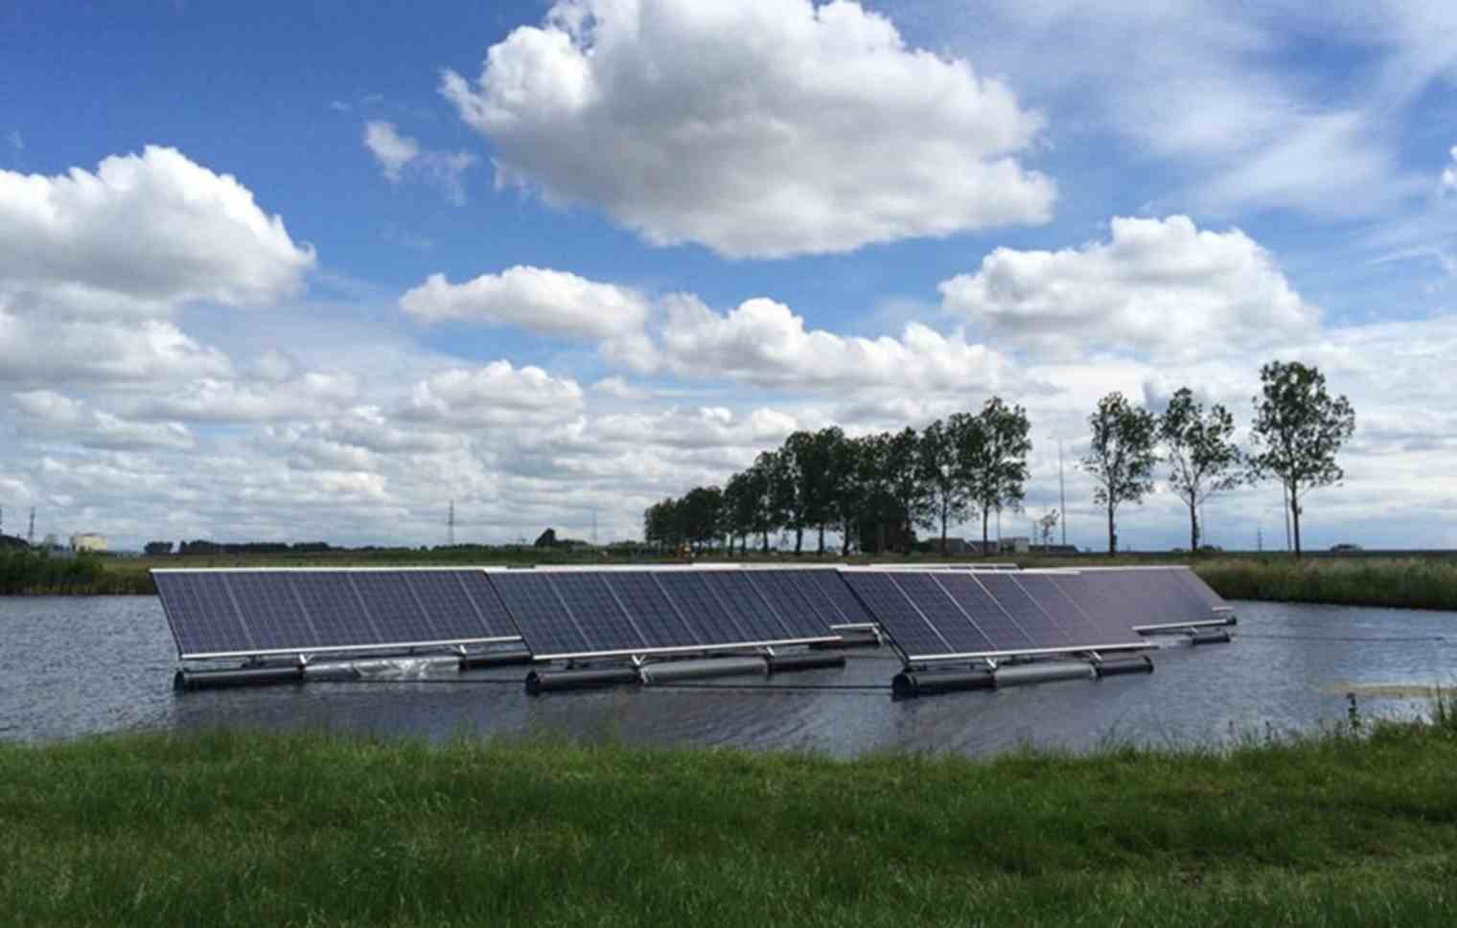
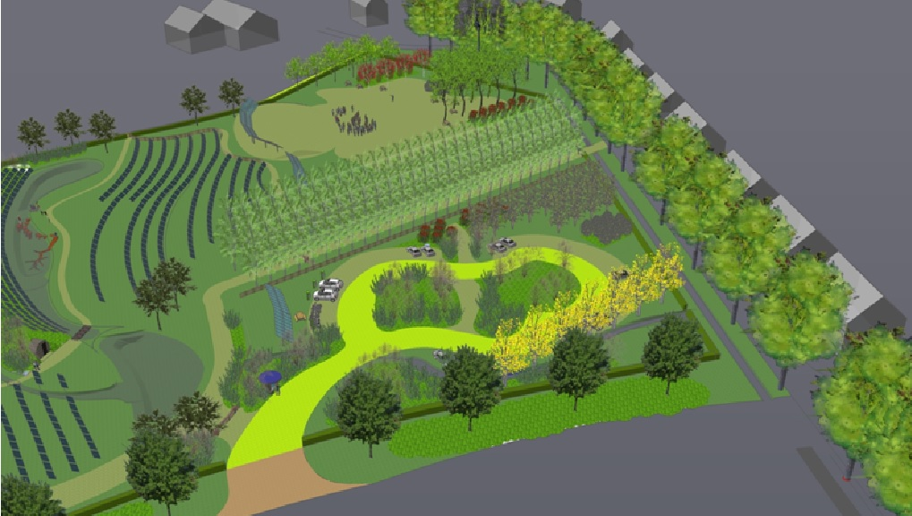
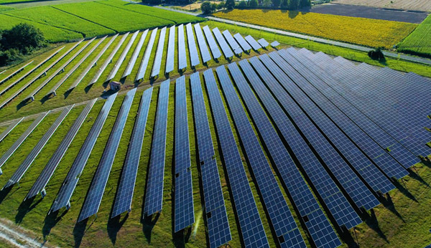
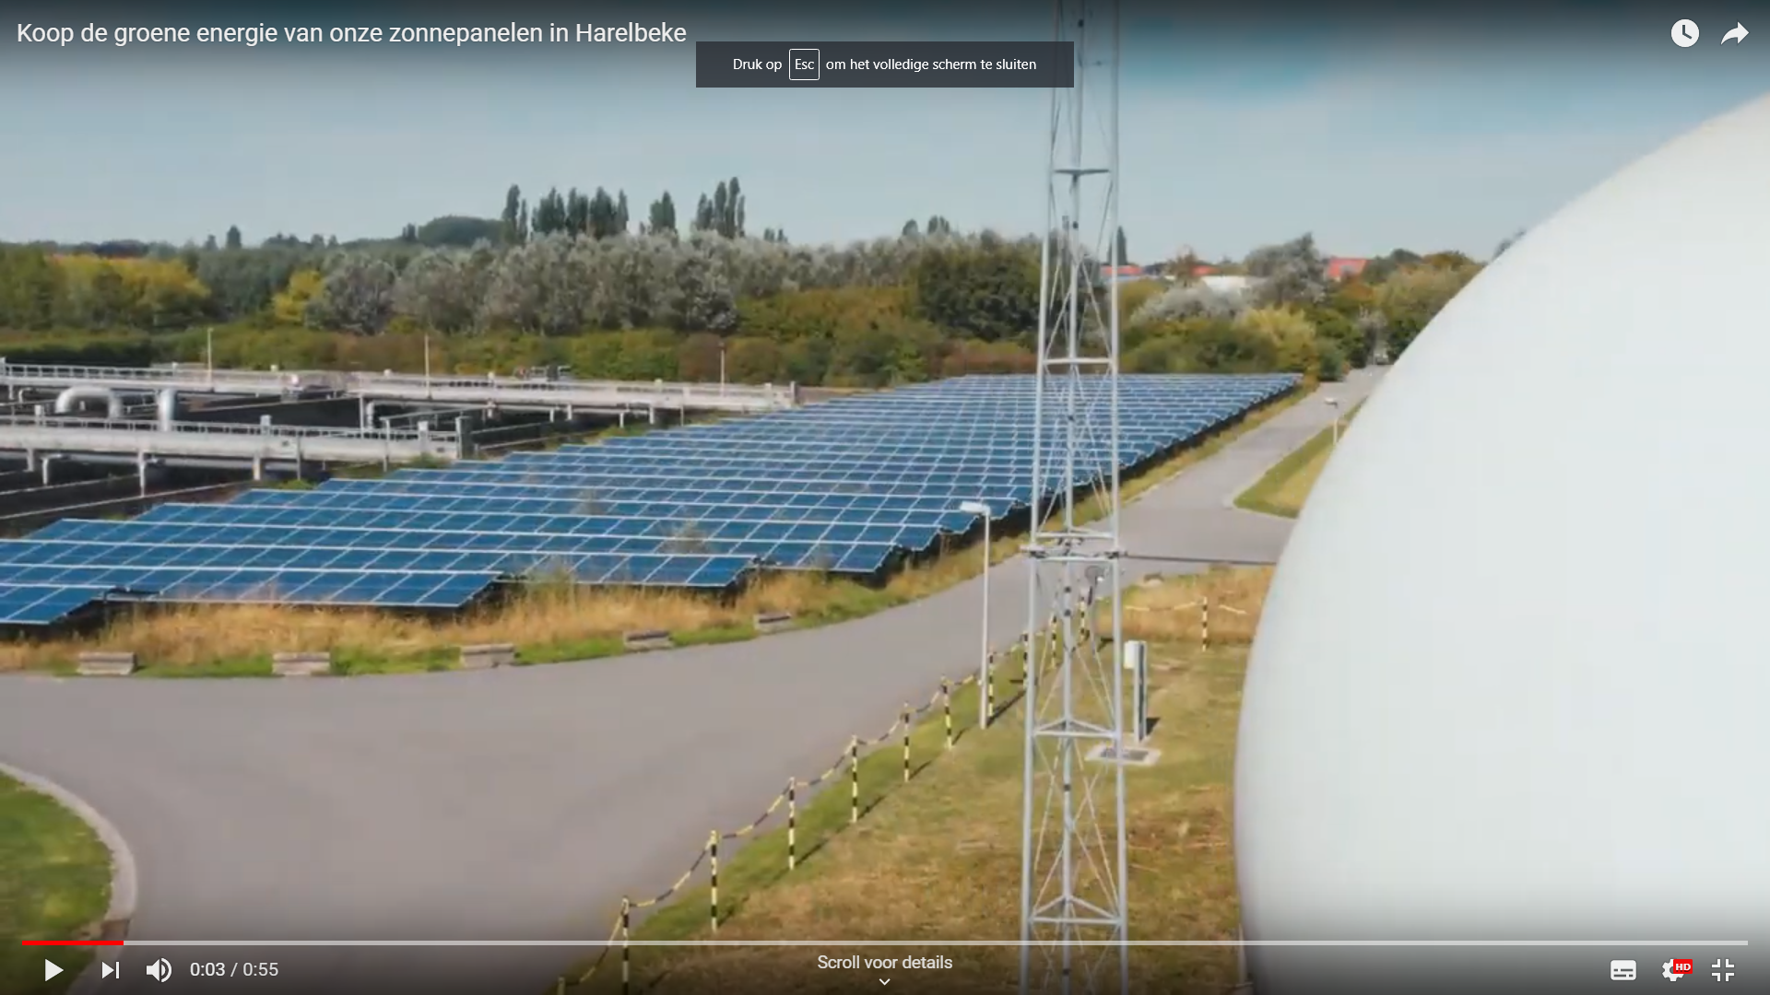
Zonnevelden op akkers of water: nieuwe biofuel of kansen?

Slide 3
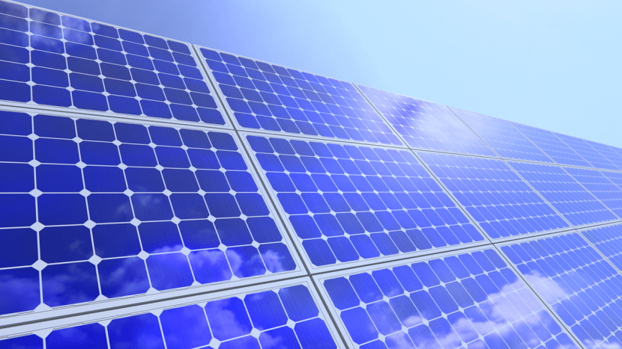
2018 Grootste zonnepotentieel in West-Vlaanderen
West-Vlaamse benuttingsgraad daken: 3,8% (laagste) Vermogen/inwoner: 474 Watt (Limburg op 1 met 612 Watt)
plaats | gemeente | benuttingsgraad (in%)*
1 | Waregem | 6,6%
2 | Harelbeke | 6,3%
3 | Anzegem | 5,9%
4 | Deerlijk | 5,5%
5 | Wevelgem | 5,0%
6 | Oudenburg | 4,6%
7 | Veurne | 4,6%
8 | Gistel | 4,4%
9 | Bredene | 4,4%
10 | Tielt | 4,4%
54 | Damme | 2,7%
55 | Ledegem | 2,6%
56 | Spiere-Helkijn | 2,6%
57 | Koksijde | 2,4%
58 | Heuvelland | 2,3%
59 | Avelgem | 2,3%
60 | De Haan | 2,2%
61 | De Panne | 2,2%
62 | Mesen | 2,1%
63 | Knokke-Heist | 1,8%
64 | Nieuwpoort | 1,7%

Slide 4
Zonnepanelen op water: ze komen er.

Slide 5
Zonnepanelen op water: SWOT (je)?
PRO: Structuren kunnen dienen als substraat en dus voeding, maar ook schuilplaats; Aantakking met drijvende planteneilanden; Water koelt zonnepanelen/ meer instraling en weerkaatsing: hoog rendement; Grootschaliger, dus eenvoudiger (goedkoper afhankelijk van stroming); Minder verdamping; Draaien ev. mee met zon; Tweezijdige panelen tgo pontons
Bedreiging: Effecten op boven- en onderwaterfauna weinig gekend; Bedekkingsgraad heeft effect op onderwaterleven (fytoplankton, temperatuur, …); Effect op voedselvoorziening/rustplek watervogels (afh. bedekkingsgraad); Verwarring watervogels zonnepanelen – wateroppervlak (te pletter vliegen?); Mogelijks habitatverlies (ook zeebodem – verankering?) Zonlicht belemmeren en bacteriële processen in water? Onderhoud en effect producten op natuur? Belevingswaarde. Op zee: Aangetoond (groot) effect op plankton door licht en stromingsbeperking (vanaf 40% bedekking sterke terugval)

Slide 6
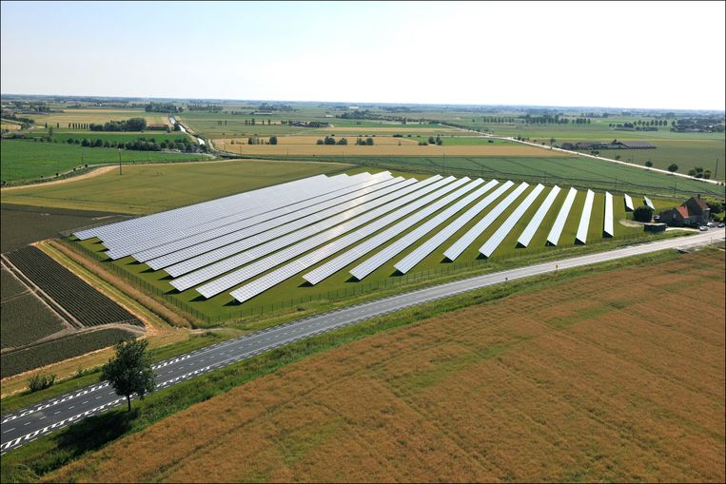
Zonnepanelen op land: ander paar mouwen
Bestemmingsneutraliteit: natuur én akkers technisch mogelijk
Zonnepanelen in landbouwgebied: Zelfde standpunt als biofuel? Of nuance? Winst biodiversiteit afhankelijk van uitgangspositie: turbograsland+zonnepanelen= winst/
vernatting (na drainage + zonnepanelen) = winst (ook voor CO2); Landschapsvervuiling tgo inkleding (ecologisch opwaarderen); Ontwrichting grondprijzen: “Chint Solar biedt Quadenoord 5.000 euro huur per hectare zonnepanelen per jaar.” Landbouw brengt een 1200 EUR op afhankelijk van teelt Druk op resterende landbouwgronden (intensivering of dubbeldoelgebruik (graasweide)?) Weinig geweten over (permanente) gevolgen bodem.

Slide 7
Zonnepanelen op land: ander paar mouwen
Zonnepanelen in natuurgebied: Negatief voor reeds bestaande natuurlijke leefomgevingen: niet in natuurgebied dus.
Effect broedvogels: Negatief: - grauwe gors – weidevogels algemeen (weids zicht nodig) - buizerd, rode wouw, torenvalk (wel foerageer). Komen voor in zonneparken als broedvogel: veldleeuwerik, graspieper, gele kwikstaart, ringmus, kneu, geelgors, paapje, grauwe klauwier, patrijs. Nieuwe nestlocatie voor: kneu, witte kwikstaart, zwarte roodstaart, grauwe klauwier, kramsvogel Aanvliegingen beperkt of onzeker
Effect vegetaties: Graafwerken en beschaduwing unaniem negatief voor bestaande vegetaties (ook schraal grasland); Weinig onderzoek naar welke vegetatietypes wel mogelijk zijn; Weinig licht onder en tussen zonnepanelen: bosplanten mits voldoende water.
Effect insecten: Positief (vlinders, bijen,…) daar waar mengsels ingezaaid zijn (tegenover oorspronkelijke ‘dode’ situatie) Neutraal voor sprinkhanensoorten (zongebonden) Door rust, nutrientarm en natuurlijke aanleg meer reptielen en amfibieën dan in akker-/weidegebied.

Slide 8
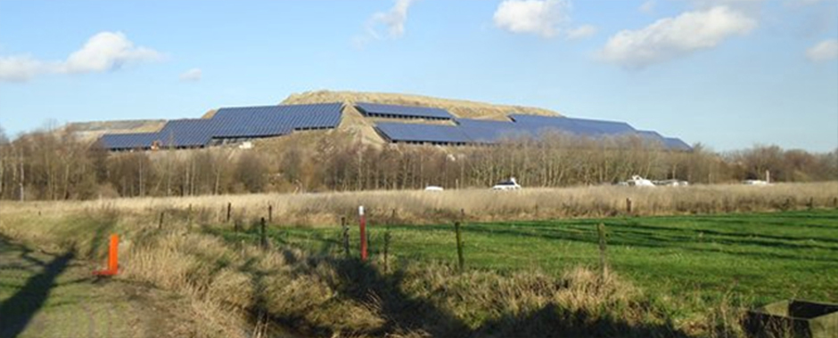
Zonnepanelen op land: ander paar mouwen
Andere locaties?

